Slide 1
ASIA.-LA VUELTA AL MUNDO EN 885 JARDINES
PAKISTAN E IRAN
Bagh-e-Bahu.-Bagh e Babur.-Bagh e Jinnah.-Hazuri-Bagh
Selección de textos y fotografías por
JOSE ELIAS BONELLS

Slide 2
Bagh-e-Bahu Gardens.-
Baag-e-Bahu es una palabra urdu que significa jardín en Bahu.
Bagh-e-Bahu es un pintoresco jardín que se construyó como parte de la popular Bahu Fort.
Este extenso jardín, situado a orillas del río Tawi, tiene una variedad de árboles, flores y arbustos que crecen en él.
Una pequeña cafetería se ha abierto en una de las esquinas de la Bagh-e-Bahu.
Con estas características, el jardín actúa como un lugar de picnic ideal para los visitantes. Se establecieron un acuario y un centro de conciencia en el Bagh-e-Bahu.

Slide 3
Se establecieron un acuario y un centro de conciencia en el Bagh-e-Bahu.
Con una longitud de más de 220 metros, este acuario recién agregado es ahora el acuario subterráneo más grande de la India.

Slide 4
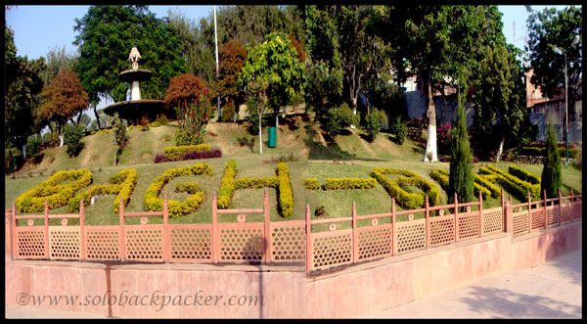
Notes:
Bagh-e-Bahu Gardens.-

Slide 5
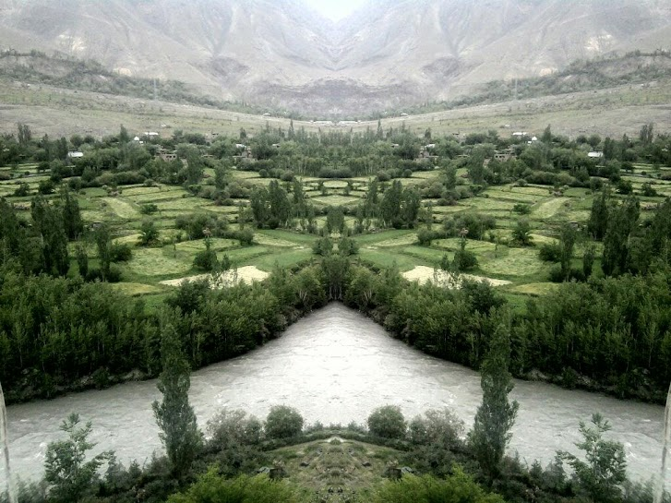
Notes:
Bagh-e-Bahu Gardens.-

Slide 6
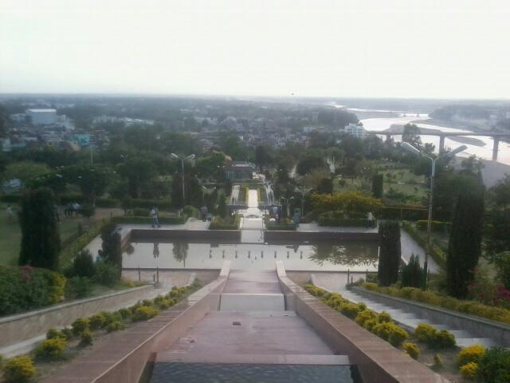
Notes:
Bagh-e-Bahu Gardens.-

Slide 7
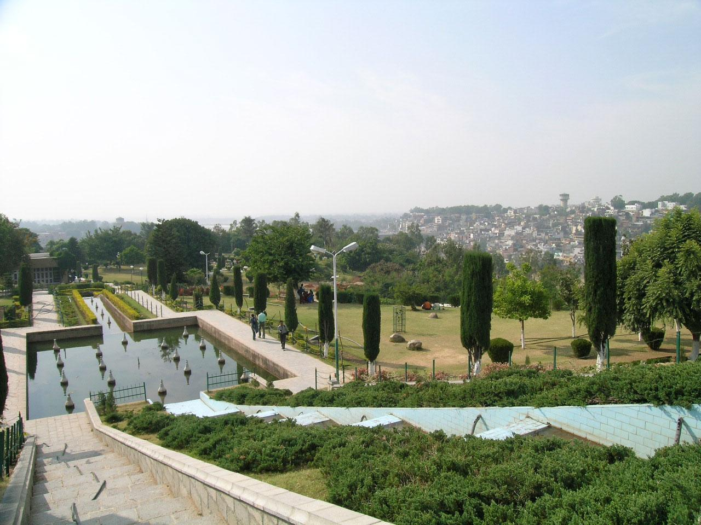
Notes:
Bagh-e-Bahu Gardens.-

Slide 8
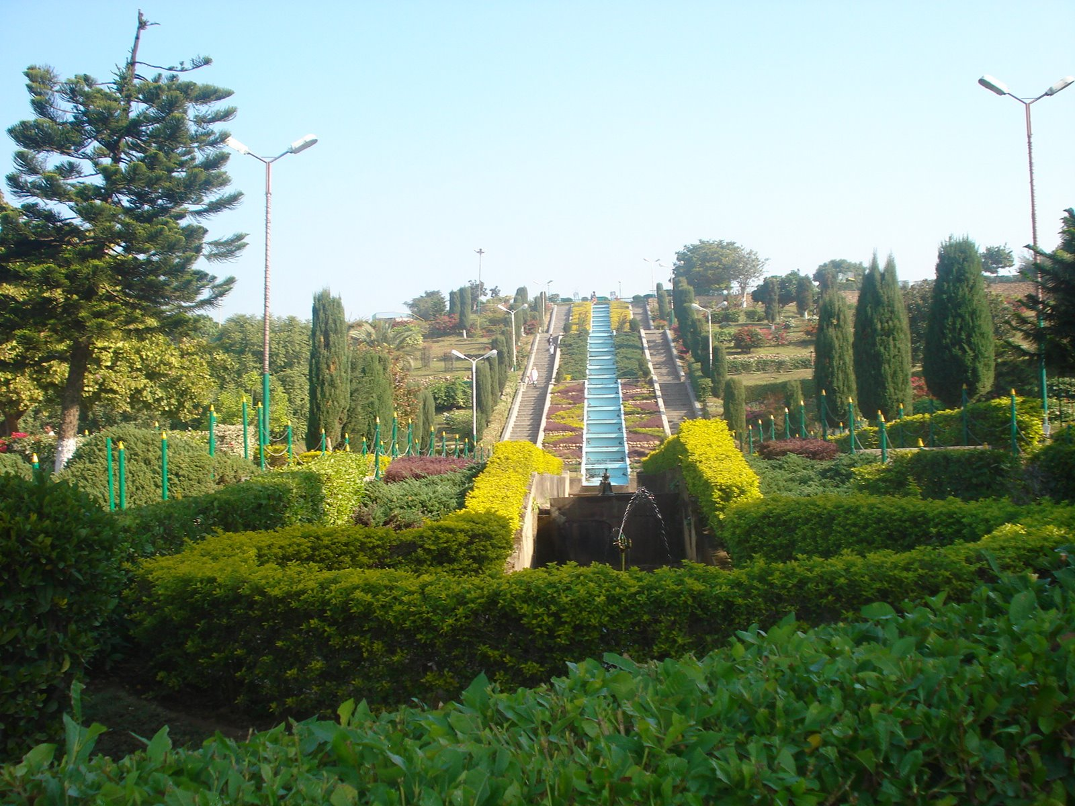
Notes:
Bagh-e-Bahu Gardens.-

Slide 9
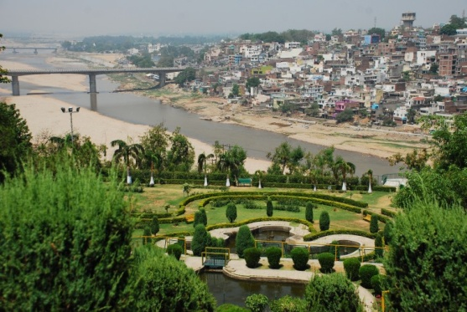
Notes:
Bagh-e-Bahu Gardens.-

Slide 10
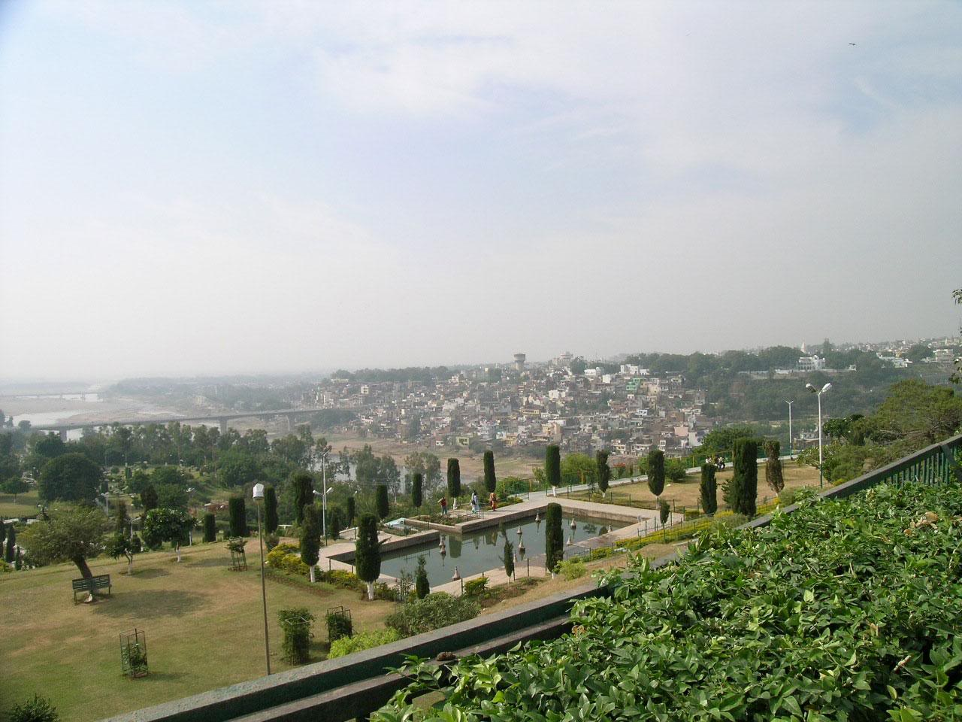
Notes:
Bagh-e-Bahu Gardens.-

Slide 11
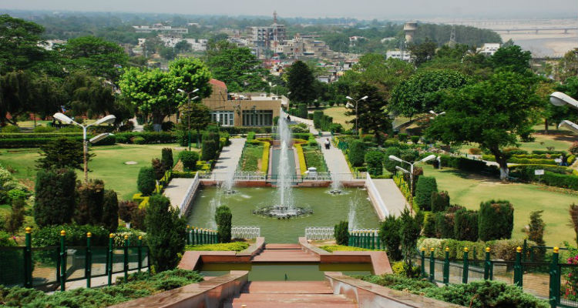
Notes:
Bagh-e-Bahu Gardens.-

Slide 12
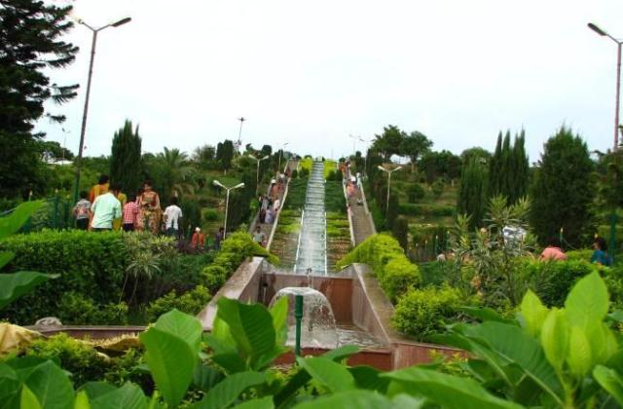
Notes:
Bagh-e-Bahu.-w

Slide 13
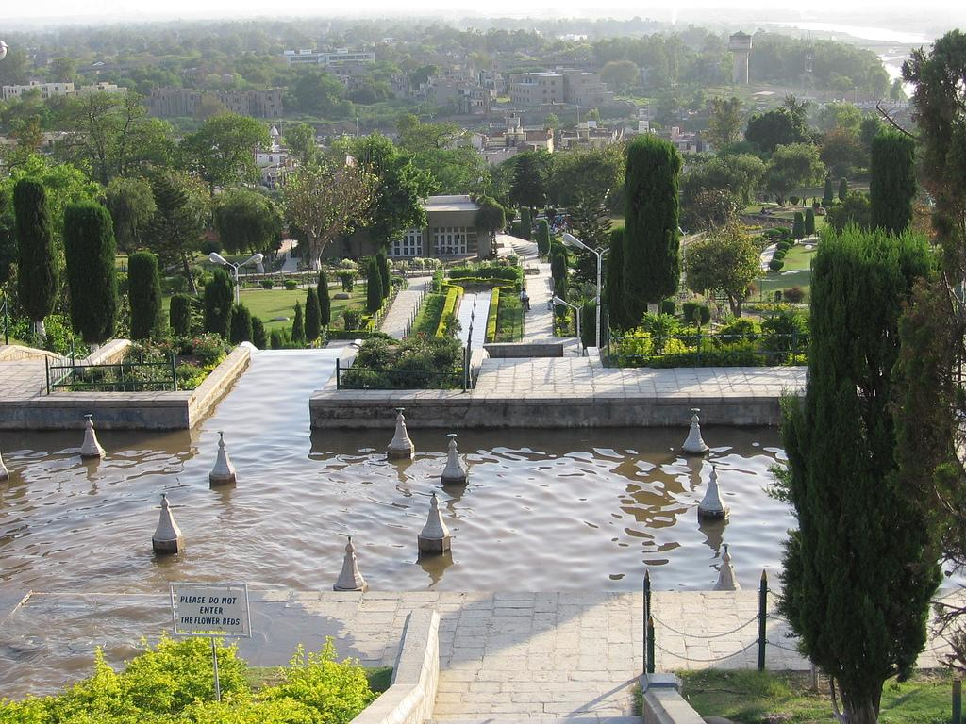
Notes:
Bagh-e-Bahu.-w

Slide 14
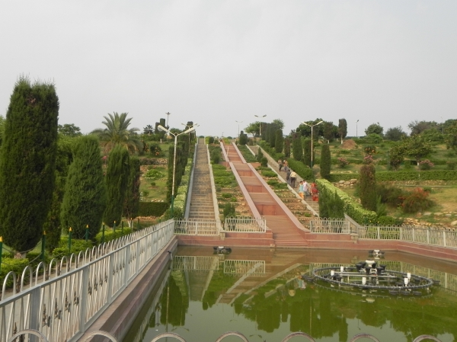
Notes:
Bagh-e-Bahu Gardens.-

Slide 15
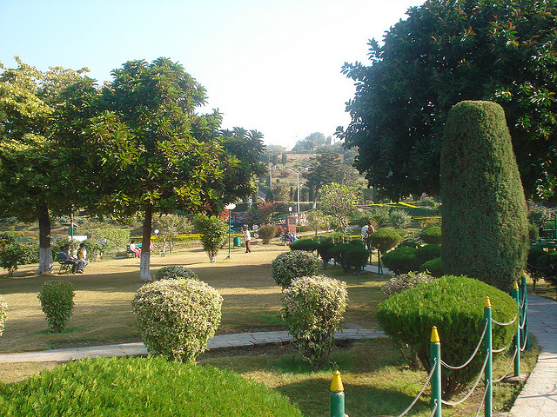
Notes:
Bagh-e-Bahu Gardens.-

Slide 16
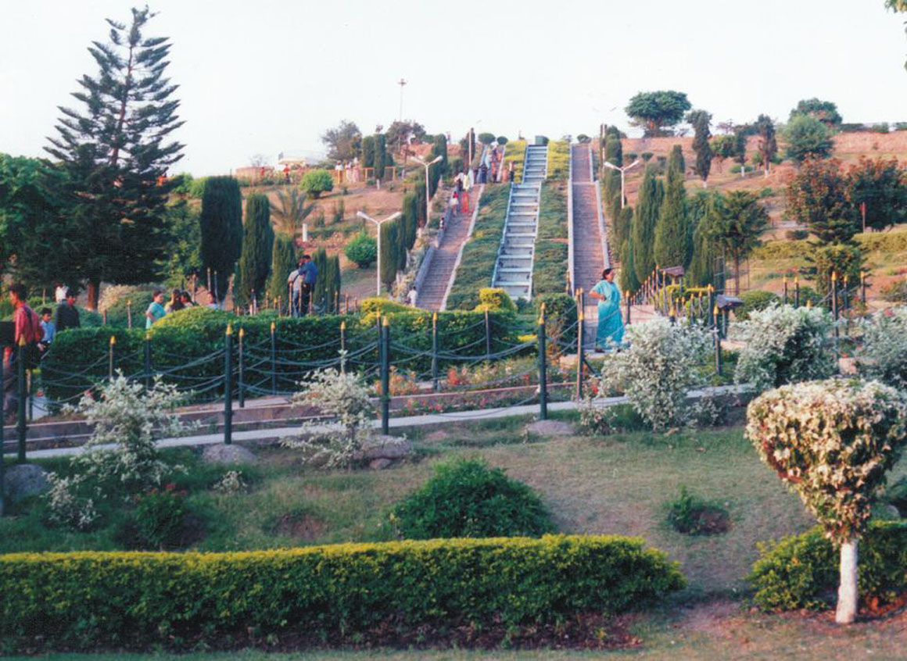
Notes:
Bagh-e-Bahu Gardens.-

Slide 17
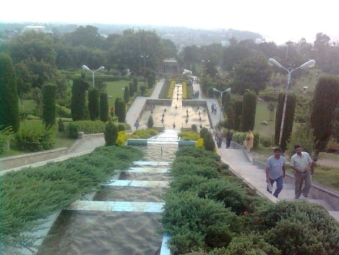
Notes:
Bagh-e-Bahu.-w

Slide 18
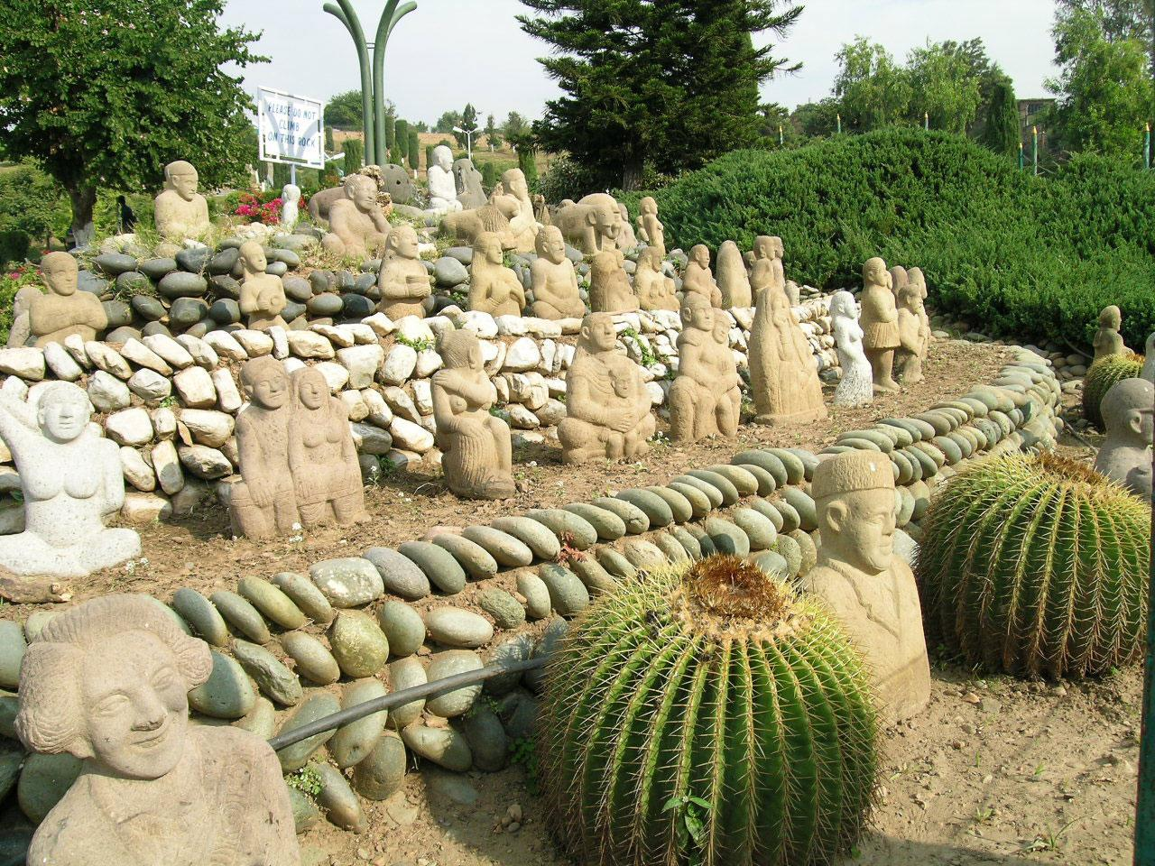
Notes:
Bagh-e-Bahu Gardens.-

Slide 19
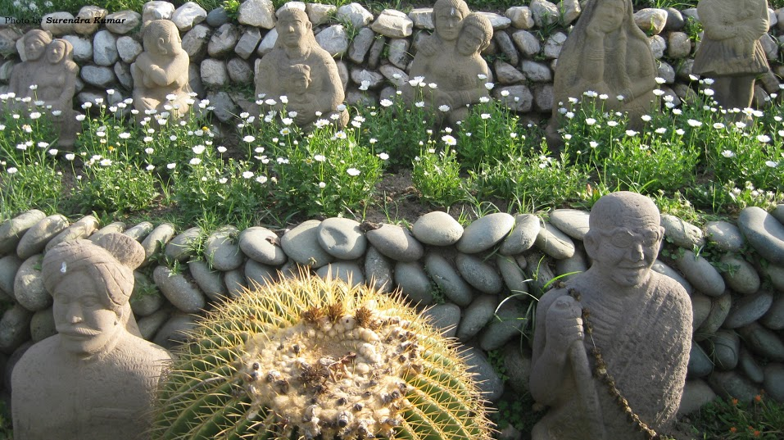
Notes:
Bagh-e-Bahu Gardens.-

Slide 20
Bagh e Babur
Los jardines de Babur, llamado localmente Bagh-e Babur es un parque histórico en Kabul , Afganistán , y también el último lugar de descanso del primer emperador mughal, Babur .
Los jardines se cree que se han desarrollado alrededor de 1528 dC (935 AH) cuando Babur dio órdenes para la construcción de una "avenida jardín" en Kabul, que se describe en detalle en sus memorias, el Baburnama .
Era la tradición de los príncipes mogoles para desarrollar sitios para la recreación y el placer durante su vida, y elegir uno de ellos como último lugar de descanso.

Slide 21
El sitio sigue siendo de importancia para los sucesores de Babur y Jehangir hizo una peregrinación al lugar en 1607 AD (1016 AH) cuando ordenó que todos los jardines en Kabul estuvieran rodeados por muros, se establezca una plataforma de oración ante la tumba de Babur y una lápida inscrita colocada a la cabeza.
Durante la visita del emperador mogol Shah Jahan en 1638 (1047 AH) una pantalla de mármol fue construida alrededor del grupo de tumbas y una mezquita construida en la terraza de abajo.
Hay relatos de la época de la visita al sitio de Shah Jahan en 1638 (1047AH) de una piedra de agua del canal que corría entre una avenida de árboles de la terraza por debajo de la mezquita, con piscinas en ciertos intervalos.

Slide 22
Como parte de los esfuerzos para garantizar un adecuado grado de precisión en las obras de conservación y rehabilitación, se identificó una serie de documentación y revisión.
Además de las referencias específicas a sí Baghe Babur, relatos de la época de tipos de árboles y arreglos para la distribución del agua se revisaron, y buscaron asesoramiento de aquellos que han estudiado y realizado obras de rehabilitación de otros jardines mogoles de la región.

Slide 23
Desde 2003, el enfoque de la conservación ha estado en la mezquita de mármol blanco construido por Shah Jahan en 1675 para conmemorar la conquista de Balkh, restauración de tumba recinto del Babur, reparaciones en el pabellón del jardín que data de principios del siglo XX, la reconstrucción del complejo haremserai , o el palacio de la reina.
Además, un nuevo caravasar fue construido sobre la huella de un edificio anterior en la base del jardín (donde también se conserva la base de una pasarela construida por Shah Jahan) y una nueva piscina exterior del recinto de jardín.

Slide 24
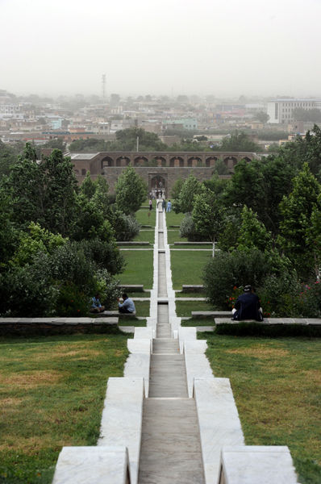
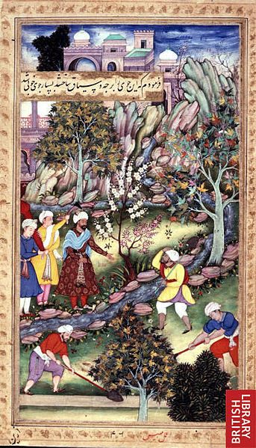
Notes:
Bagh e Babur

Slide 25
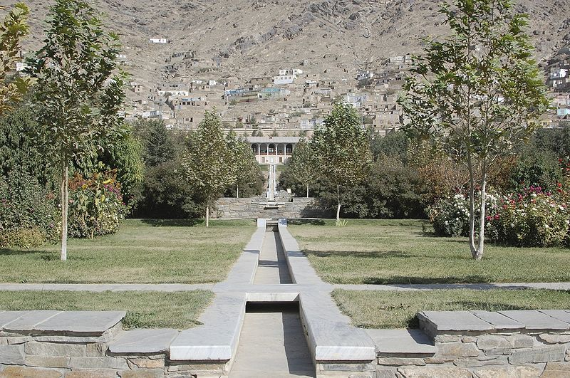
Notes:
Bagh e Babur

Slide 26
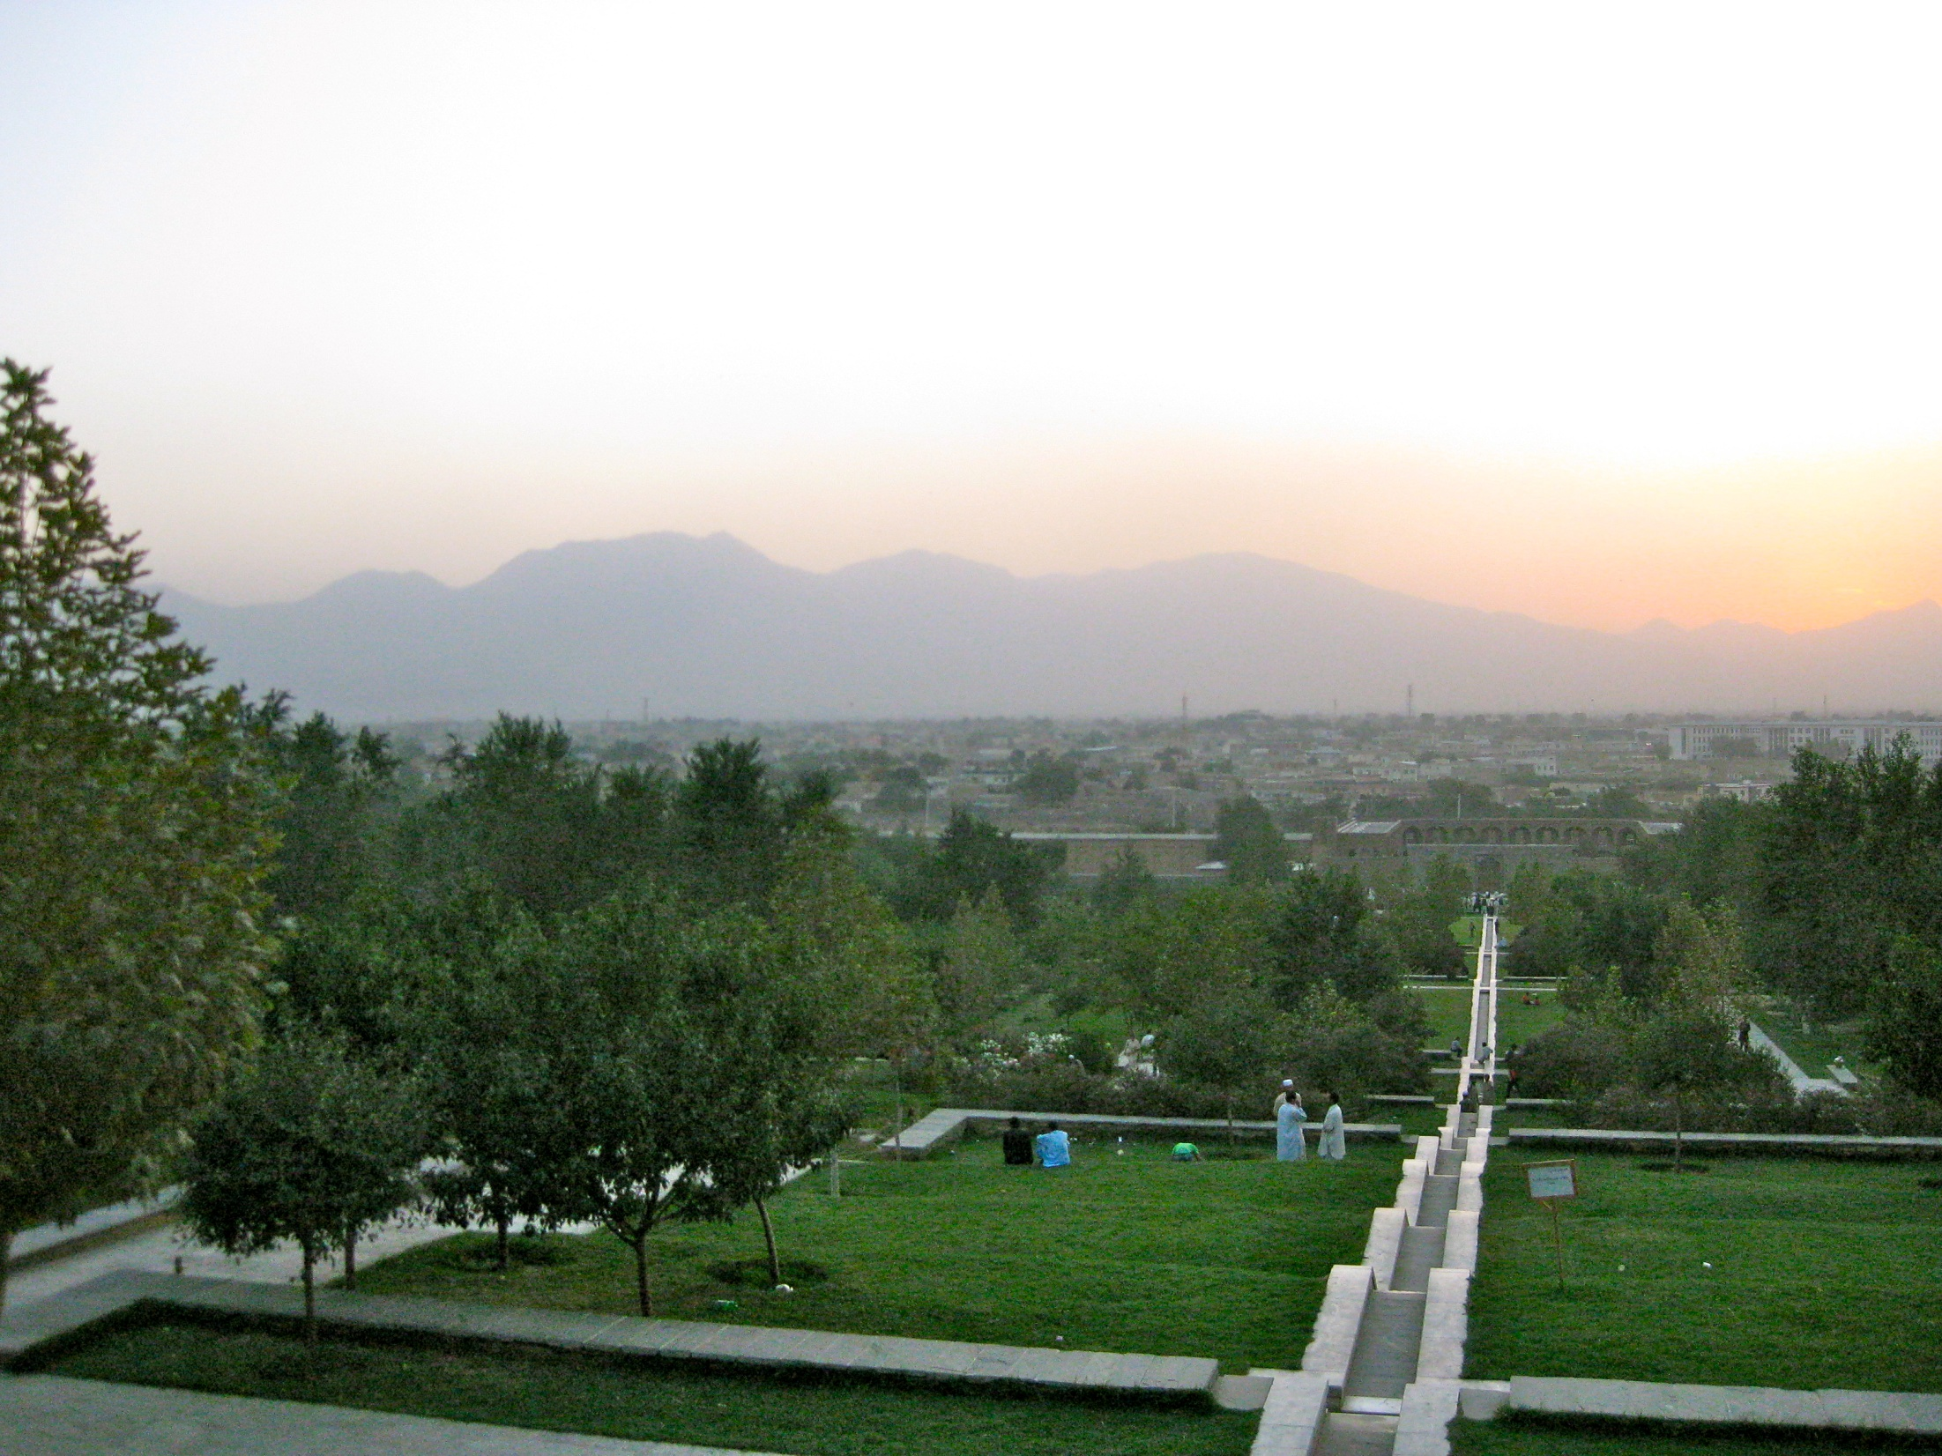
Notes:
Bagh e Babur

Slide 27
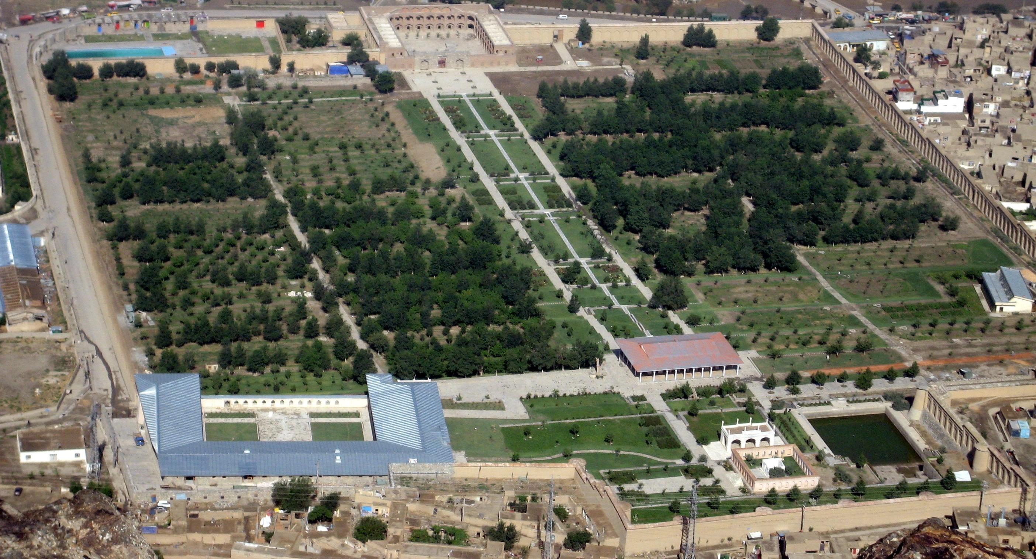
Notes:
Bagh e Babur

Slide 28
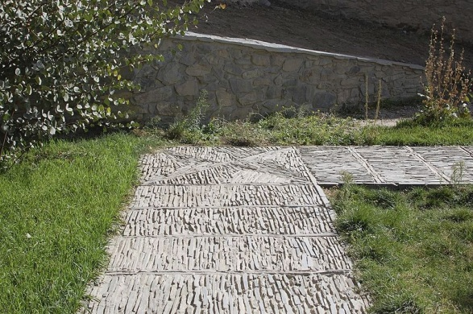
Notes:
Bagh e Babur

Slide 29
Notes:
Bagh e Babur

Slide 30
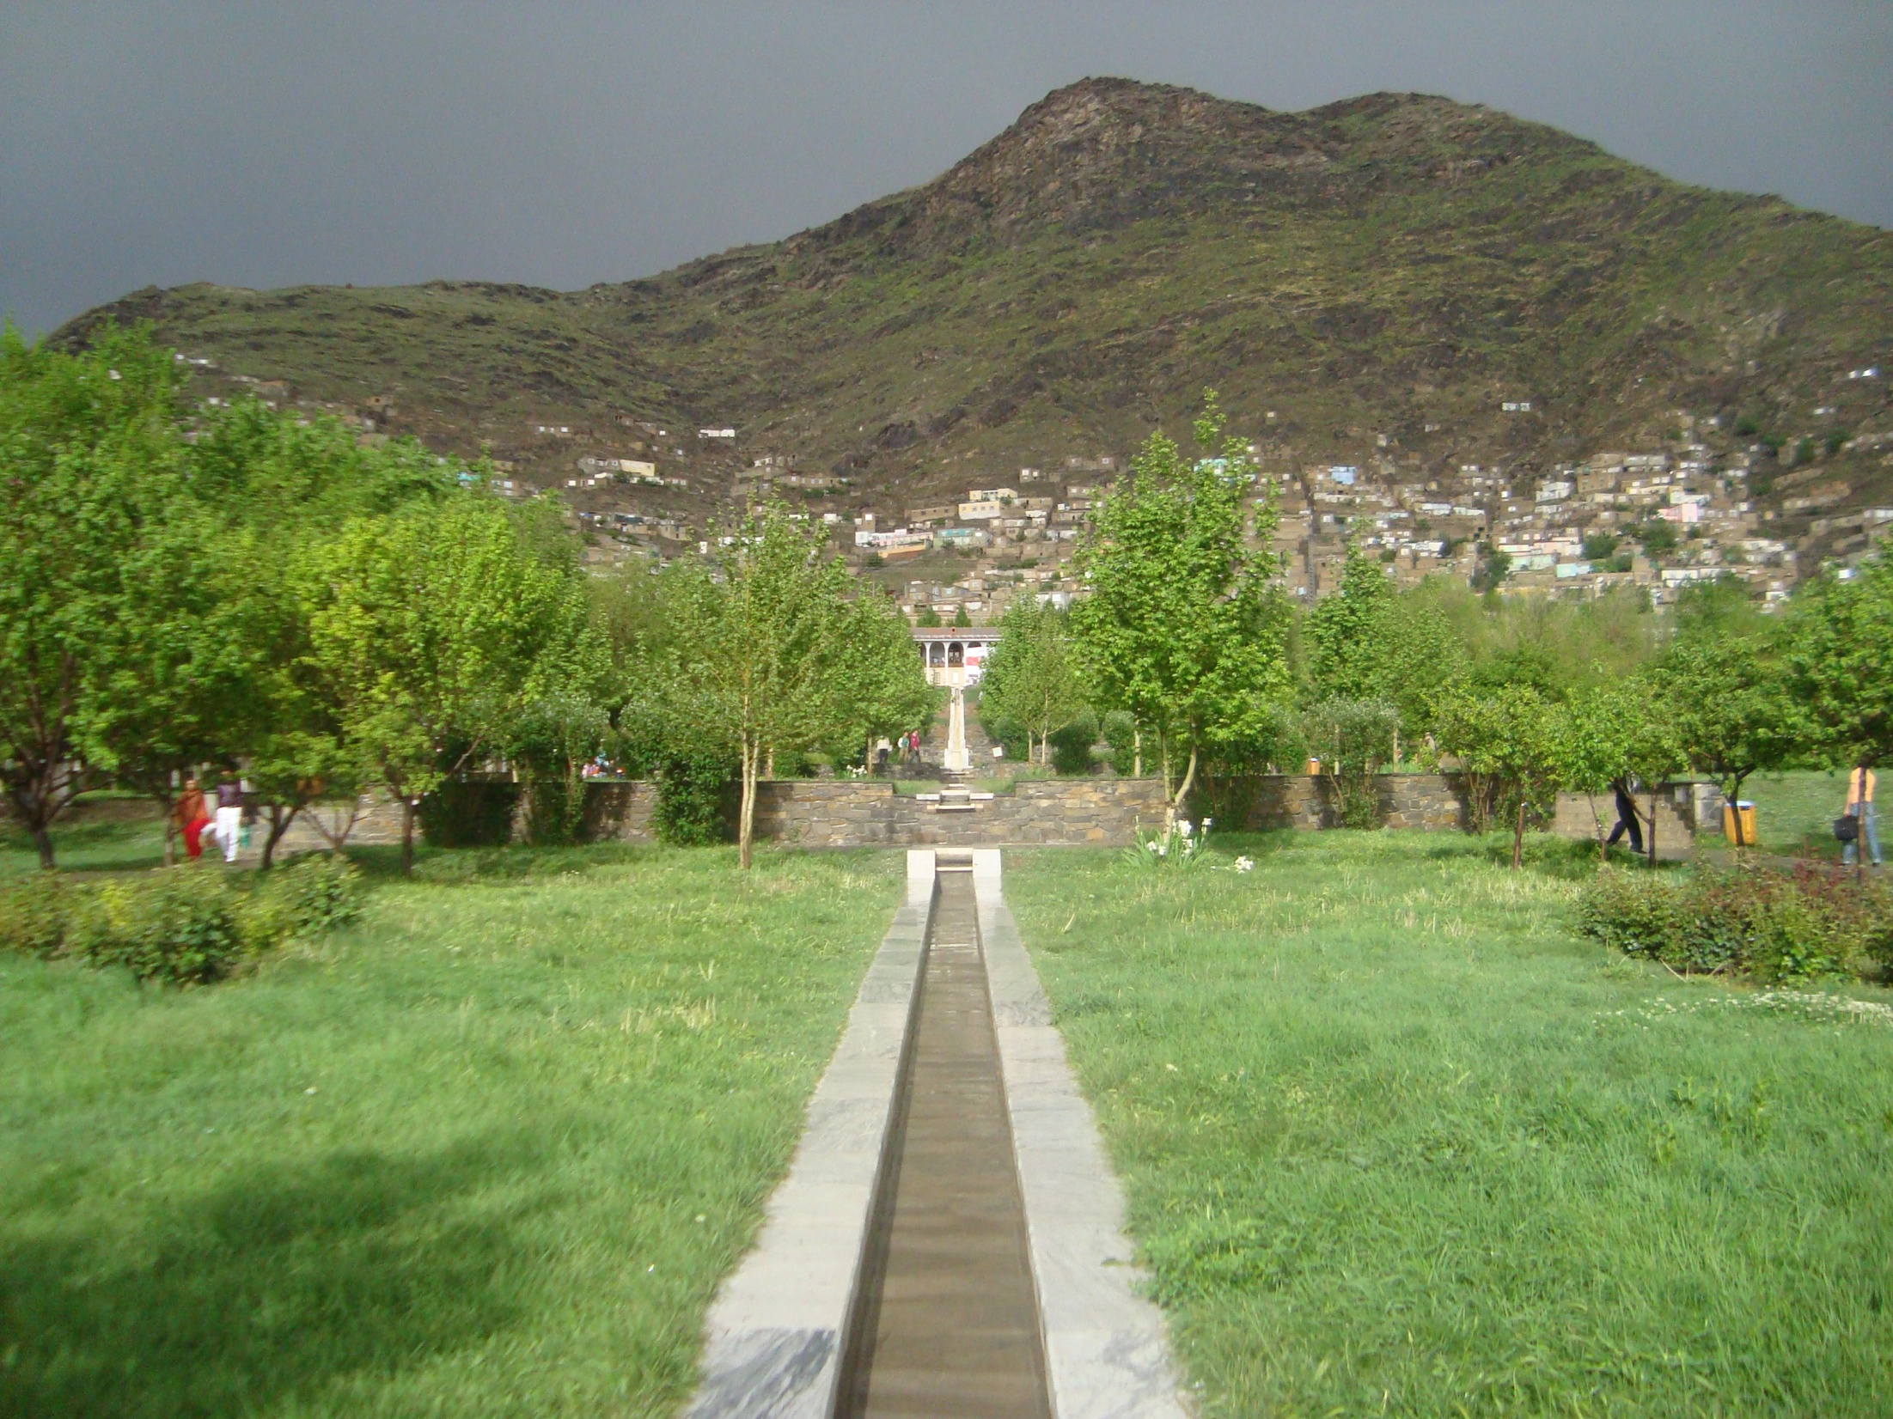
Notes:
Bagh e Babur

Slide 31
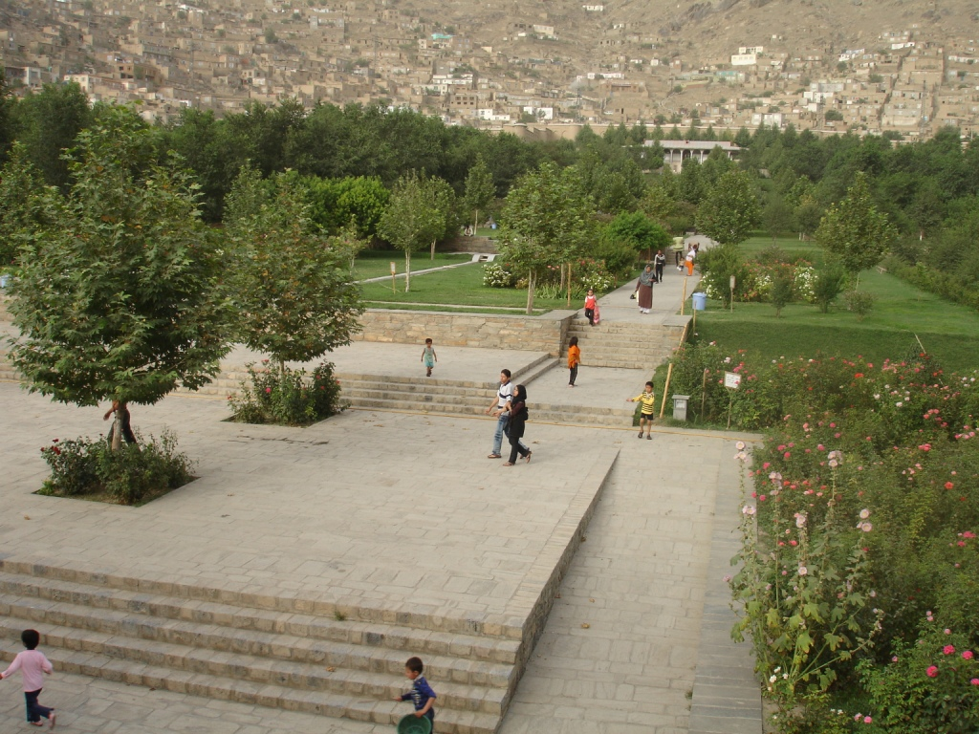
Notes:
Bagh e Babur

Slide 32
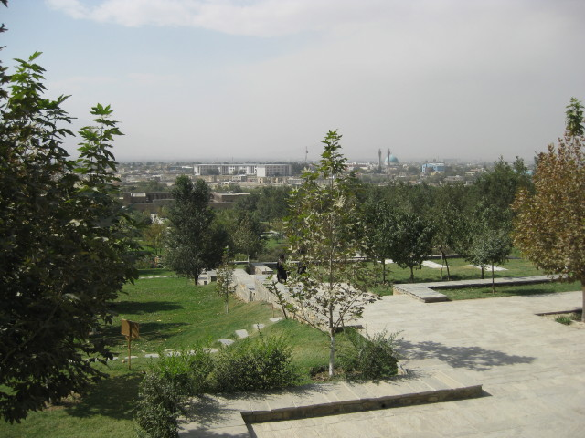
Notes:
Bagh e Babur

Slide 33
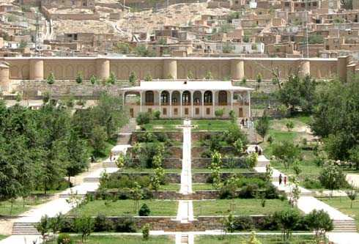
Notes:
Bagh e Babur

Slide 34
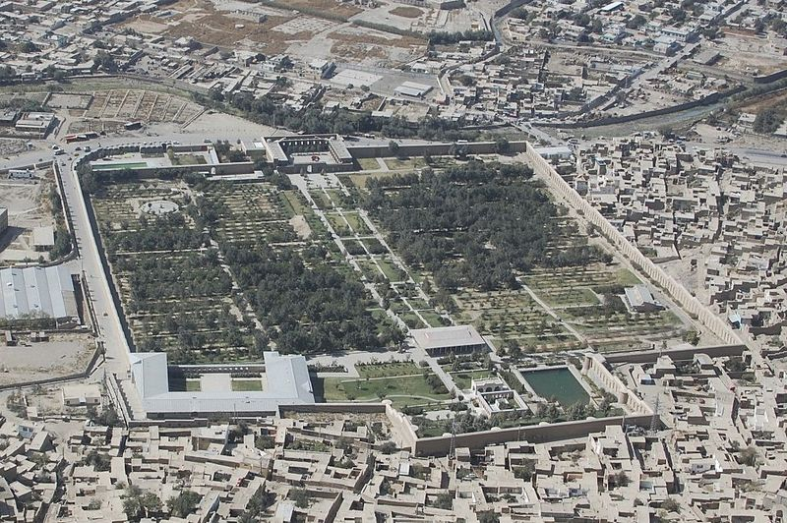
Notes:
Bagh e Babur

Slide 35
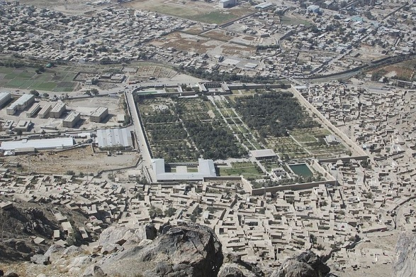
Notes:
Bagh e Babur

Slide 36
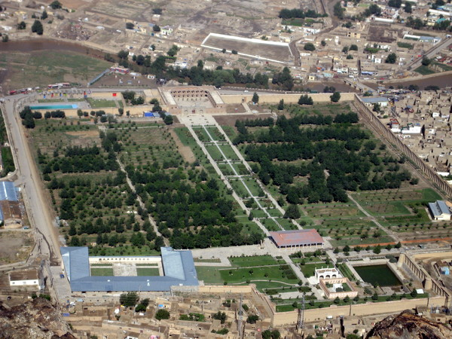
Notes:
Bagh e Babur

Slide 37
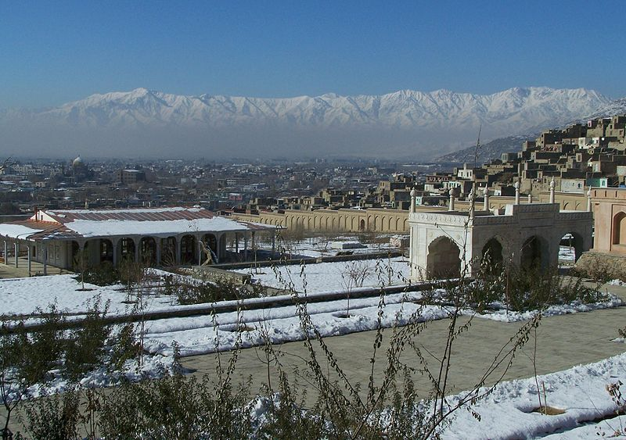
Notes:
Bagh e Babur

Slide 38
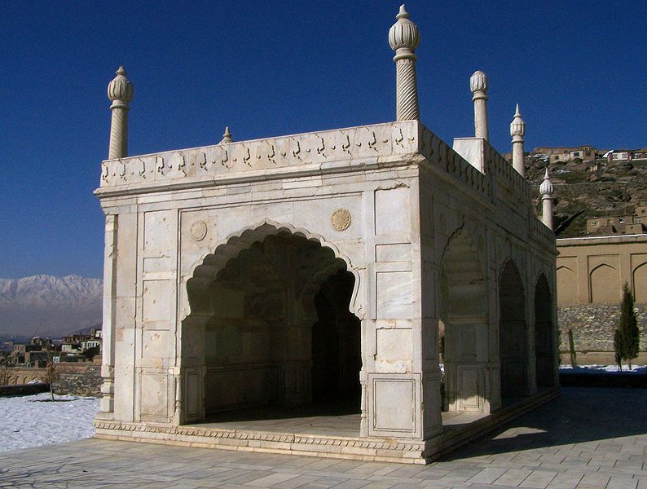
Notes:
Bagh e Babur

Slide 39
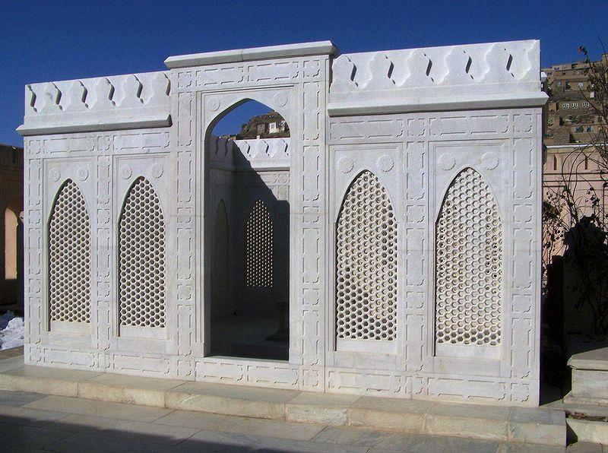
Notes:
Bagh e Babur

Slide 40
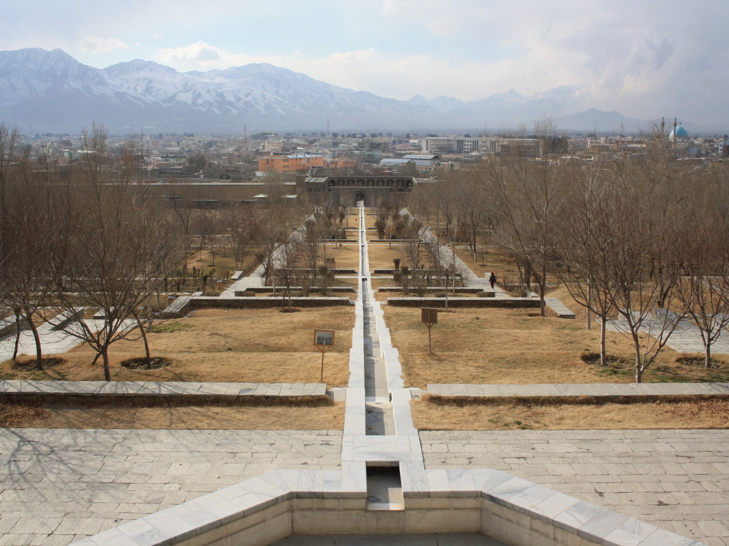
Notes:
Bagh e Babur

Slide 41
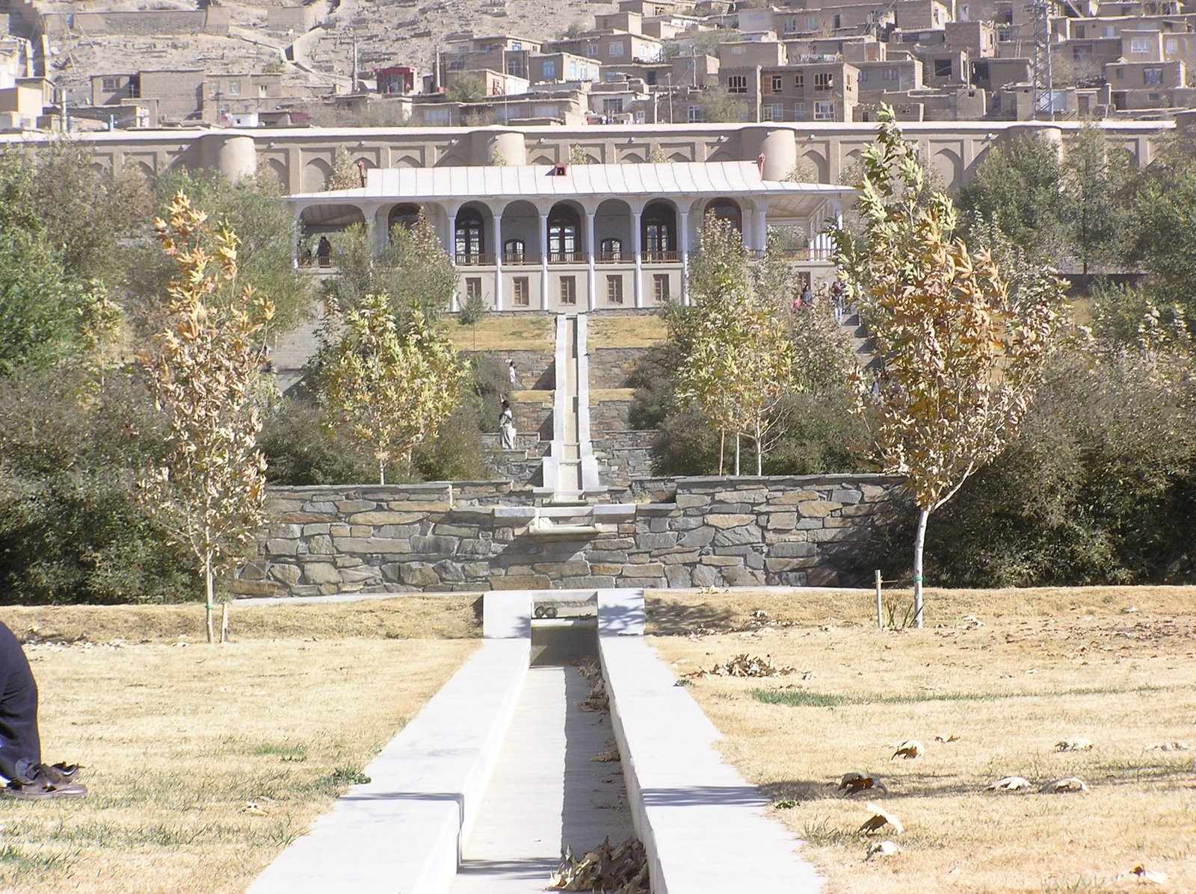
Notes:
Bagh e Babur

Slide 42
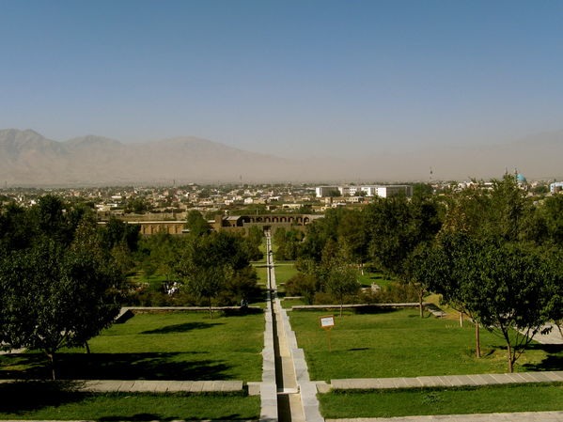

Slide 43
Bagh e Jinnah
Bagh-e-Jinnah ( Urdu : باغ جناح) (o Jinnah 's Garden) es un parque histórico en la ciudad de Lahore , Pakistán .
Era conocido como Lawrence Gardens.
Hoy en día, el gran espacio verde contiene un botánico jardín, Masjid Dar-ul-Islam , y de Quaid-e-Azam Library situado en un edificio victoriano .
También hay entretenimiento y deportes instalaciones dentro del parque: un teatro al aire libre, un restaurante, pistas de tenis y de la Gymkhana Cricket Ground

Slide 44
Se encuentra en Lawrence Road, junto al Zoo de Lahore , justo enfrente de la casa de Gobernador en el centro comercial
Originalmente construido como jardín botánico inspirado en Kew Gardens , que lleva el nombre de John Lawrence , virrey de la India desde 1864 hasta 1869.
El lugar se utiliza para mantener su estatua, que más tarde se trasladó a Foyle y Londonderry universidad en Irlanda del Norte .
Jardines de Jinnah de Lahore, que está situado en (0.57 Km 2) en este momento, antes era de (0,71 km 2), pero la tierra fue dada a Lahore zoológico, jardín botánico, universidad de Lahore y caminos junto al jardín..

Slide 45
Ahora es casi el área de la planta, excepto la construcción de carreteras es de (0,49 km 2).
Es un jardín botánico hermoso y bien dirigido en Pakistán.
Cuenta con casi 150 variedades de árboles, 140 tipos de arbustos, 50 tipos de plantas trepadoras, 30 palmeras, casi 100 suculentas y sobre la misma cubierta, junto con casi todas las variedades de flores anuales.
El jardín tiene un buen nombre en los espectáculos del crisantemo, que fue el primer instituto que comenzó a crecer el crisantemo y el máximo numero de las variedades de la misma. Tiene 3 cuartos de niños, 4 hilloaks en ella.

Slide 46
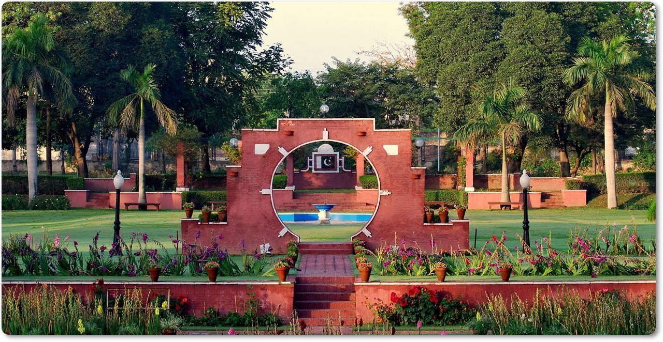
Notes:
Bagh e Jinnah

Slide 47
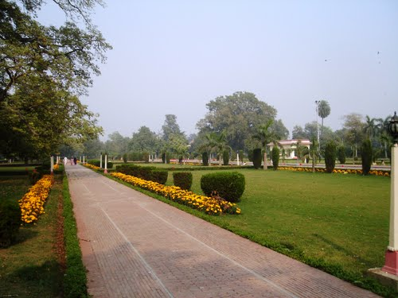
Notes:
Bagh e Jinnah

Slide 48
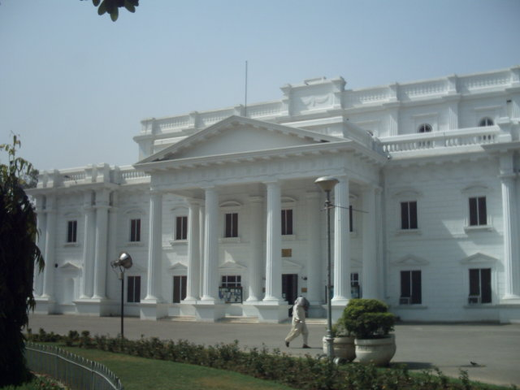
Notes:
Biblioteca Quaid-e-Azam de Jinnah Garden

Slide 49
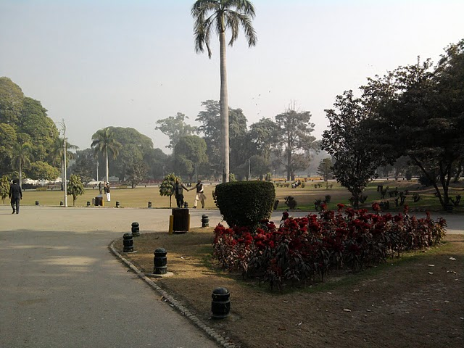
Notes:
Jinnah Garden

Slide 50
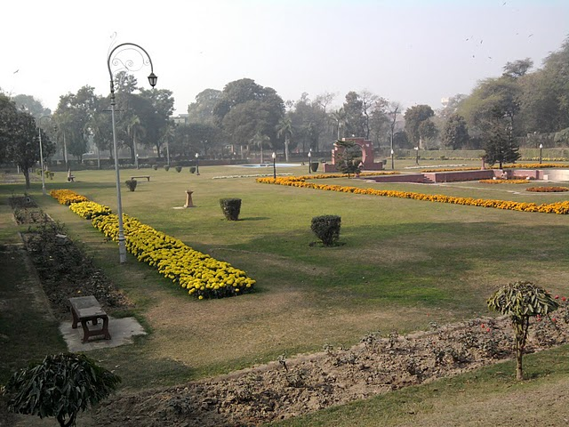
Notes:
Jinnah Garden

Slide 51
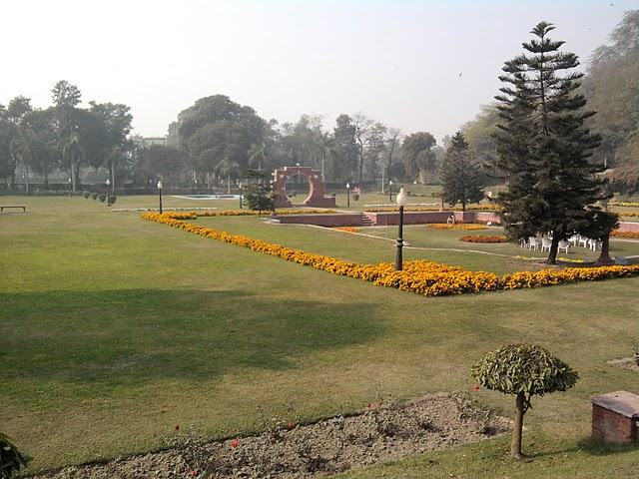
Notes:
Jinnah Garden

Slide 52
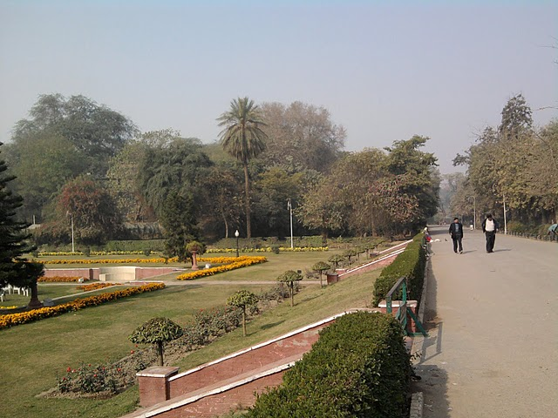
Notes:
Jinnah Garden

Slide 53
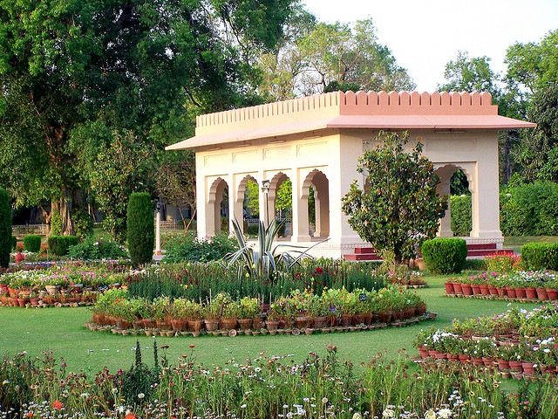
Notes:
Jinnah Garden

Slide 54
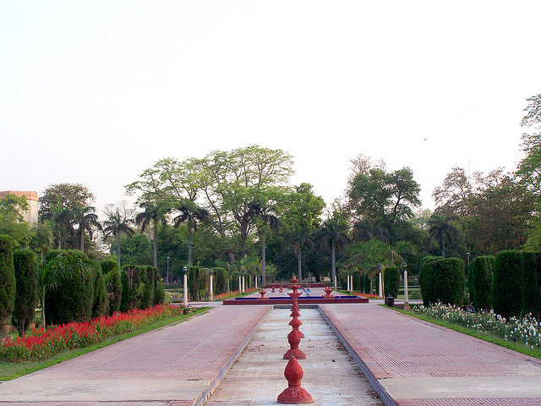
Notes:
Jinnah Garden

Slide 55
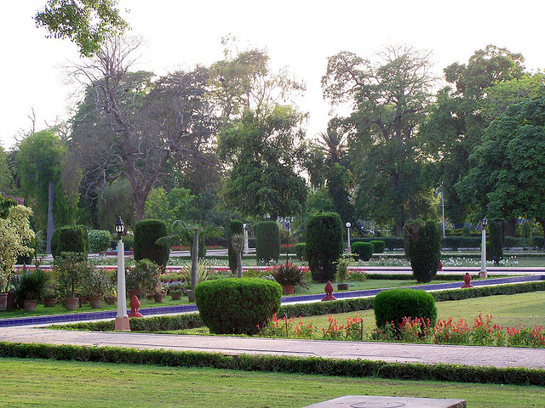
Notes:
Jinnah Garden

Slide 56
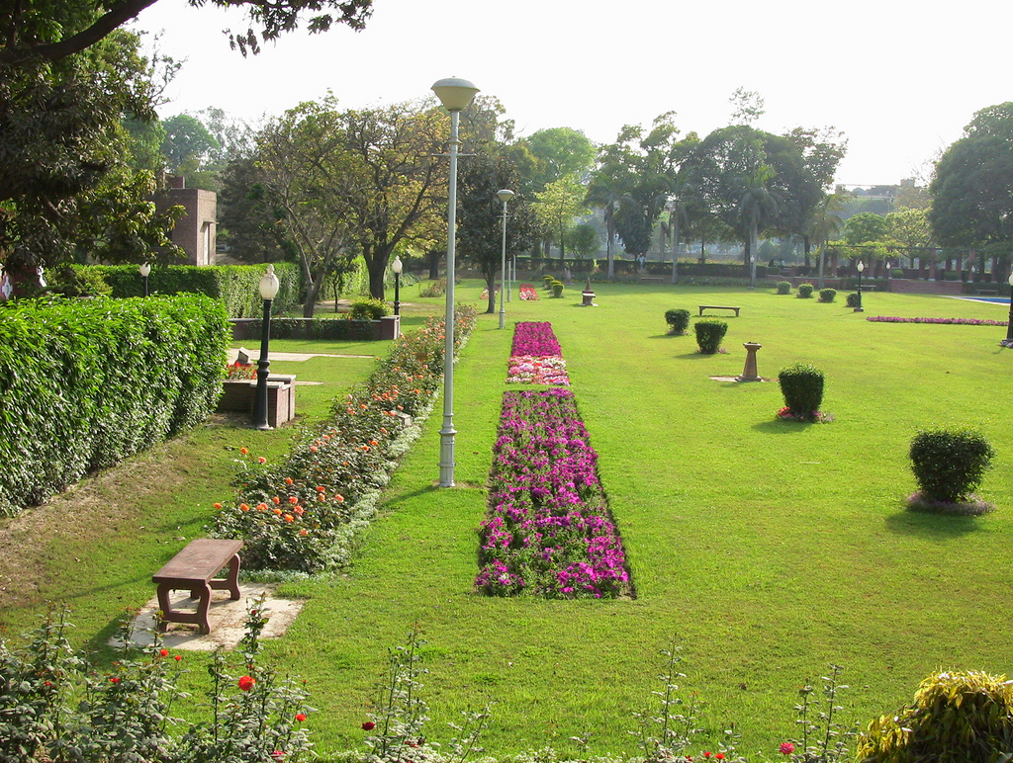
Notes:
Jinnah Garden

Slide 57
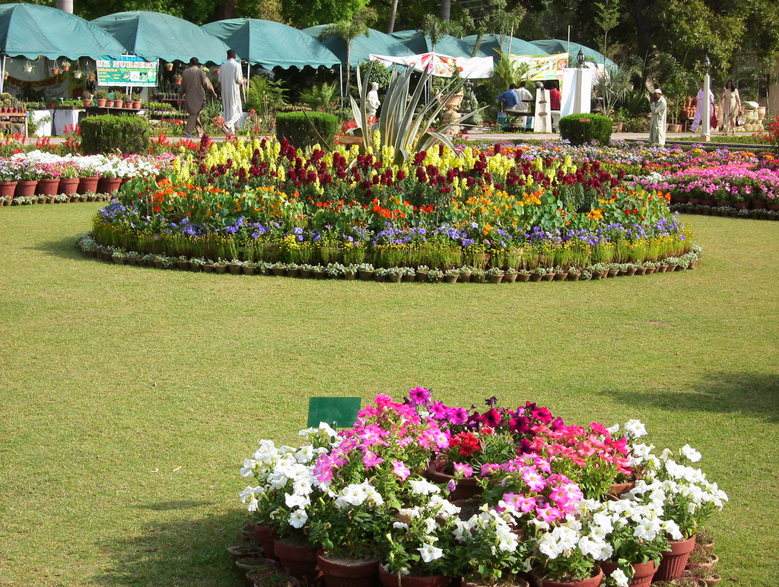
Notes:
Jinnah Garden

Slide 58
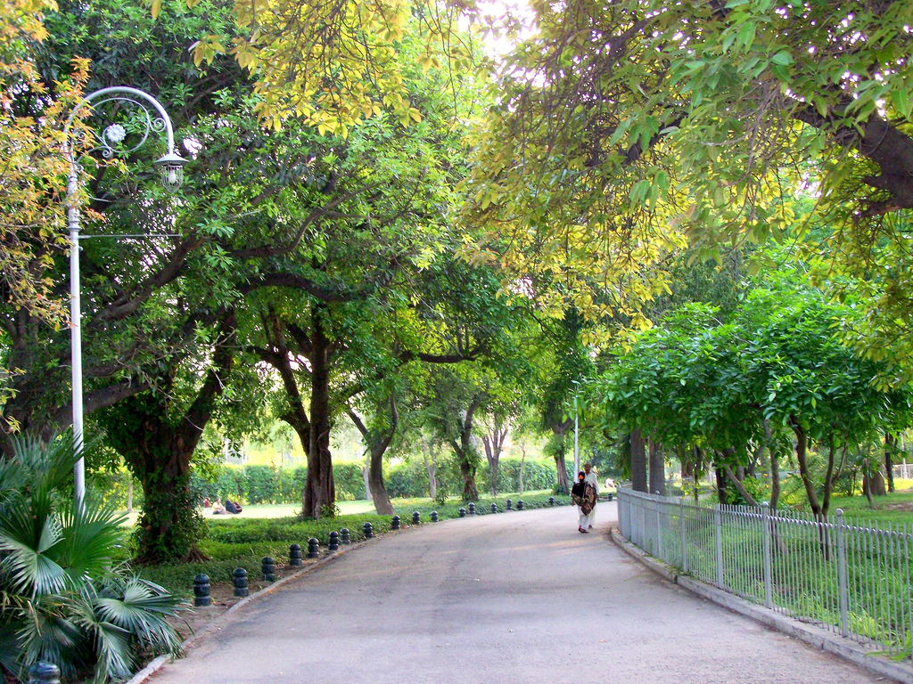
Notes:
Jinnah Garden

Slide 59
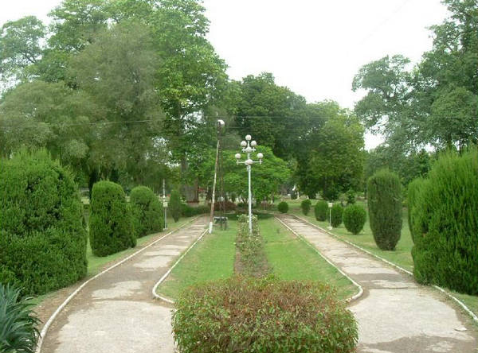
Notes:
Jinnah Garden

Slide 60
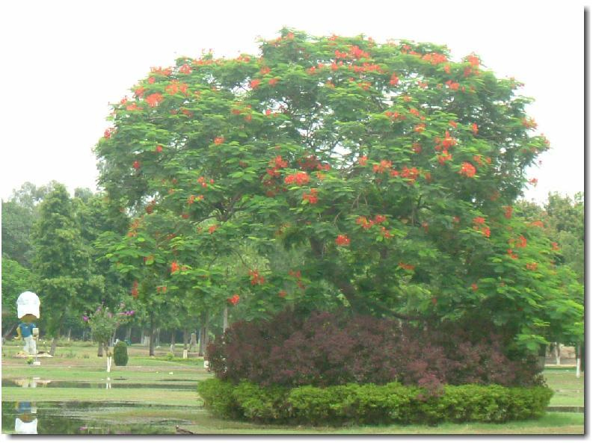
Notes:
Jinnah Garden.-Delonix regia

Slide 61

Notes:
Jinnah Garden

Slide 62

Notes:
Jinnah Garden

Slide 63
Notes:
Jinnah Garden

Slide 64

Notes:
Jinnah Garden

Slide 65

Notes:
Jinnah Garden

Slide 66

Notes:
Jinnah Garden

Slide 67

Notes:
Jinnah Garden

Slide 68

Notes:
Jinnah Garden

Slide 69
Hazuri-Bagh-Lahore.-Pakistan.-
Hazuri Bagh es un jardín en Lahore , Pakistán , limitado por la fortaleza de Lahore (lado este), Mezquita Badshahi (lado oeste), el Samadhi de Ranjit Singh (lado norte) y la Puerta de Roshnai (lado sur) .
En el centro se encuentra el Hazuri Bagh Baradari , construido por Ranjit Singh .
El Hazuri Bagh es un pequeño recinto entre la Puerta Alamgiri del Fort Lahore y la puerta oriental de la Mezquita Badshahi .

Slide 70
Este jardín fue construido por el maharajá Ranjit Singh en 1813 para celebrar la captura de la famosa Koh-i-Noor diamante del Shah Shujah de Afganistán.
El Serai Alamgiri estaba antes aquí.
El jardín fue planeado y construido bajo la supervisión del Faquir Azizuddin en el diseño tradicional de estilo mogol.
Tras su finalización, se dice, maharajá Ranjit Singh , a sugerencia de Jamadar Khushhal Singh, ordenó que el mármol se quitara de varios mausoleos de Lahore para construir un baradari (pabellón) aquí. Esta tarea fue dada a Khalifa Nooruddin.

Slide 71
Elegantes columnas de mármol talladas apoyan delicados arcos lobulados del Baradari.
La zona central, donde Ranjit Singh tenía su corte, tiene un techo de espejos.
El jardín y la baradari, originalmente un cuadrado de 45 pies, de tres plantas y un sótano abordado por quince pasos, sufrieron grandes daños durante las guerras fratricidas sijs y sólo se recuperaron y se presentarán de acuerdo con el plan original durante el período británico.

Slide 72
El 19 de julio 1932, el piso superior se derrumbó y nunca fue reconstruido.
Todos los domingos por la tarde, la gente se reúne en los jardines de escuchar recitadores recitan tradicionales Punjabi Qisse , como Heer Ranjha y Sassi Punnun y otros Punjabi poesía sufí .
La tumba de Muhammad Iqbal se encuentra al otro lado del jardín exterior de la Mezquita Badshahi .

Slide 73

Notes:
Hazuri-Bagh-Lahore.-Pakistan.-

Slide 74

Notes:
Hazuri-Bagh-Lahore.-Pakistan.-

Slide 75

Notes:
Hazuri-Bagh-Lahore.-Pakistan.-

Slide 76

Notes:
Hazuri-Bagh-Lahore.-Pakistan.-

Slide 77

Notes:
Hazuri-Bagh-Lahore.-Pakistan.-

Slide 78

Notes:
Hazuri-Bagh-Lahore.-Pakistan.-

Slide 79

Notes:
Hazuri-Bagh-Lahore.-Pakistan.-

Slide 80
Shazdeh Garden.-Iran
Shazdeh Jardín ( persa :اBagh-e Shazdeh) Jardín del Príncipe es un significado histórico jardín persa situado cerca (a 6 km de) Mahan en la provincia de Kerman , Irán .
El jardín es de 5,5 hectáreas con una forma rectangular y un muro a su alrededor.
Se compone de una estructura de puerta de entrada y en el extremo inferior y una estructura residencial de dos pisos en el extremo superior.

Slide 81
La distancia entre estos dos está adornado con fuentes de agua que son motor de la pendiente natural del terreno.
El jardín es un buen ejemplo de los jardines persas que aprovechan el clima natural adecuado.
El jardín fue construido originalmente para Mohammad Hasan Khan Qajar Sardari Iravani ca.1850 y se extendió por ca.1870 Abdolhamid Mirza Naserodollehand durante los once años de su gobierno de la dinastía Qajar .
La construcción quedó inconclusa debido a la muerte de Abdolhamid Mirza en la década de 1890.

Slide 82

Notes:
Shazdeh Garden.-Iran

Slide 83

Notes:
Shazdeh Garden.-Iran

Slide 84



Notes:
Shazdeh Garden.-Iran

Slide 85

Notes:
Shazdeh Garden.-Iran

Slide 86

Notes:
Shazdeh Garden.-Iran

Slide 87

Notes:
Shazdeh Garden.-Iran

Slide 88

Notes:
Shazdeh Garden.-Iran

Slide 89

Notes:
Shazdeh Garden.-Iran

Slide 90

Notes:
Shazdeh Garden.-Iran

Slide 91

Notes:
Shazdeh Garden.-Iran

Slide 92

Notes:
Shazdeh Garden.-Iran

Slide 93

Notes:
Shazdeh Garden.-Iran

Slide 94

Notes:
Shazdeh Garden.-Iran

Slide 95

Notes:
Shazdeh Garden.-Iran

Slide 96


Notes:
Shazdeh Garden.-Iran

Slide 97

Notes:
Shazdeh Garden.-Iran

Slide 98
Notes:
Shazdeh Garden.-Iran

Slide 99

Notes:
Shazdeh Garden.-Iran

Slide 100
Rambagh Palace
El Palacio Rambagh en Jaipur , Rajasthan es la antigua residencia del maharajá de Jaipur y ahora un lujo Taj Palace Hotel, situado a (8,0 km) fuera de las murallas de la ciudad de Jaipur en Bhawani Singh Road.
Preferido por las celebridades y estrellas del deporte en todo el mundo, Rambagh Palace, es ampliamente considerado como uno de los mejores hoteles en todo el mundo.
El primer edificio en el sitio era un jardín de la casa construida en 1835 para la nodriza del príncipe Ram Singh II.

Slide 101
En 1887, durante el reinado de Maharaja Sawai Madho Singh se convirtió en una modesta casa real de caza, ya que el Casa se encuentra en medio de un espeso bosque en ese momento.
En el siglo XX, se amplió en un palacio para los diseños de Sir Samuel Swinton Jacob .
Maharajá Sawai Man Singh II hizo Rambagh su residencia principal y añade una serie de suites reales en 1931.
Después de la India se convirtió en independiente y el príncipe de Estados Unidos, el palacio se convirtió en la Casa de Gobierno.

Slide 102
Por la década de 1950, la familia real considera que el mantenimiento del palacio y sus (190.000 m 2) de jardines se vuelve muy costoso.
Ellos, por lo tanto, decidieron en 1957 convertirlo en un hotel de lujo.

Slide 103


Slide 104

Notes:
Rambagh Palace

Slide 105

Notes:
Rambagh Palace

Slide 106

Notes:
Rambagh Palace

Slide 107

Notes:
Rambagh Palace

Slide 108

Notes:
Rambagh Palace

Slide 109

Notes:
Rambagh Palace

